Slide 1
企劃發想筆記術

Slide 2
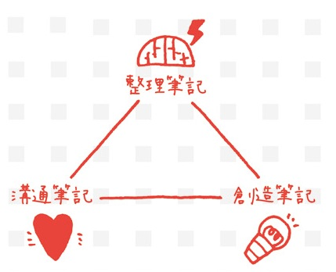
整理筆記：整理過的資訊是「武器」，未經整理的資訊是「垃圾」
創造筆記：嚴肅的工作更需要創造力
溝通筆記：溝通需要技術

Slide 3
穩定地想出好點子

Slide 4
三角筆記
設定必須解決的「課題」。
以「澡堂」來當主題，課題是「吸引年輕女性來泡澡的點子」。進行方式非常簡單！

Slide 5
在左邊的三角形裡 寫下「與主題相關的資訊」
那裡會有的東西，可以體驗的事，在那裡的人，產生的技術、通稱，如果有會很開心的事。
總之寫愈多愈好。如果可以，最好包含誰也想不到的資訊。

Slide 6
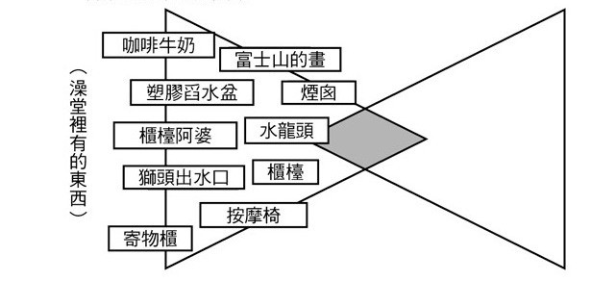

Slide 7
在右邊的三角形中 寫出「目標客群喜歡的東西」
請把步驟一的資訊全部忘掉，只需要思考目標客群會喜歡什麼，並且寫下來。
不必去想這些事物與商品或地點的關係。

Slide 8
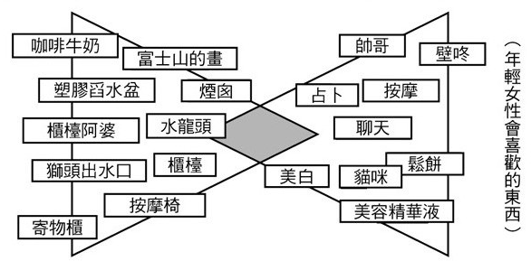

Slide 9
最後將一和二結合在一起 創造出有趣的詞！
1.塑膠舀水盆的鬆餅 2. 貓咪顧櫃檯 3. 精華液水龍頭 4. 在富士山的牆壁上壁咚 5. 附溫泉旅行的寄物櫃 6. 帥哥煙囪 7. 獅口占卜 8. 咖啡牛奶美白 9. 聊天按摩椅 10. 櫃檯阿婆按摩

Slide 10
結語
如果認真思考，絕對想不出這些點子。「三角筆記」能夠產生用一般的方法皺著眉頭思考，百分之百想不出來的有趣創意。
不管怎樣，想出一大堆點子就是了。等到想出滿滿的點子後，再開始摸索「能實現，還是不能實現」。如果一開始就只在可能實現的範圍內思考，就只能想出平凡、老套的點子。
請先想出有趣的點子，再從中挑選可以實現的部分，這麼一來，就能夠產出遠比想像中有趣、又充滿獨特性的創意。重複幾次這樣的過程，讓想出的點子變得更精確。

